Slide 1
#FRIDAYSFORFUTURE
SENSIBILIZZAZIONE ALLA CRISI CLIMATICA
ALICE PAPAIANNI, MAGDA DEFAA,
LORENZO BOGO, ALESSIO CARATI

Slide 2
che cos’è fridays
for future?
E’ un movimento studentesco globale ispirato dall’attivista Greta Thunberg basato sullo sciopero scolastico pacifico ogni venerdì con lo scopo di sensibilizzare l’opinione pubblica ai cambiamenti climatici e di esortare i governi di tutti i Paesi partecipanti a rispettare l’Accordo di Parigi del 2015.

Slide 3
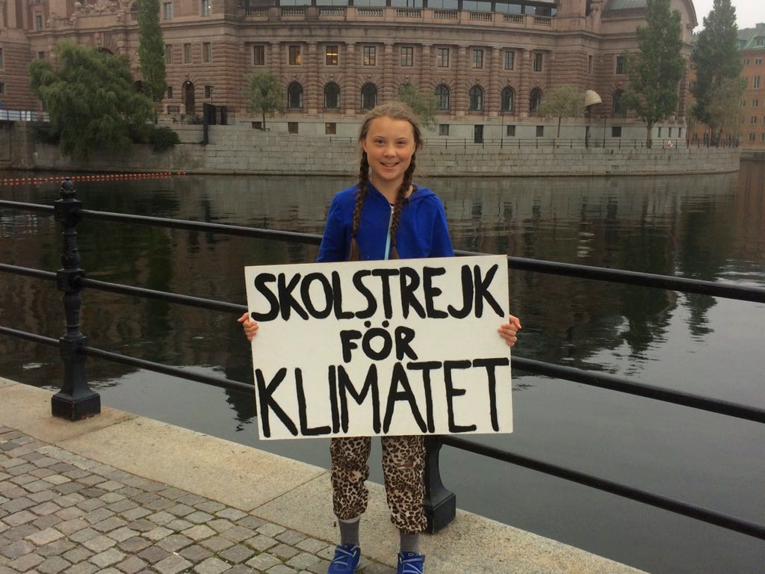
chi è greta thunberg?
Dal 20 agosto 2018 Greta Thunberg,
sedicenne svedese, ha deciso di scioperare dalla scuola davanti al Parlamento svedese. Voleva che il suo governo riducesse le emissioni di CO2, rispettando l'accordo di Parigi.
Ha poi partecipato alla manifestazione Rise for Climate davanti al Parlamento Europeo e alla manifestazione organizzata da Extinction Rebellion a Londra.
Il 4 dicembre 2018 Greta ha parlato alla COP24, vertice delle Nazioni Unite sui cambiamenti climatici tenutosi in Polonia.
Alcune fra le azioni per l’ambiente che si impegna a fare sono smettere di mangiare carne e latticini, smettere di comprare cose nuove e prendere l’aereo, ecco alcune azioni che possiamo compiere anche noi.
“sciopero dalla scuola per il clima”

Slide 4
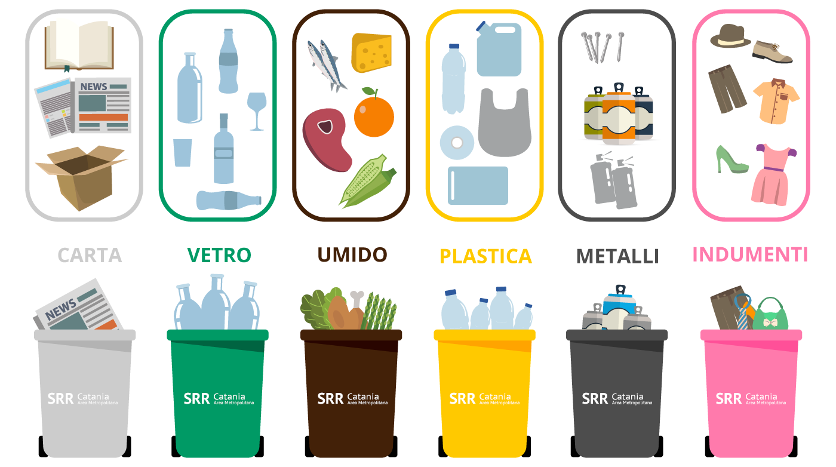
azione 1
Fare la raccolta differenziata e comprare prodotti con imballaggi riciclabili ma soprattutto riutilizzabili.
La gestione dei rifiuti nel nostro paese è orientata alle discariche dove viene stoccato il 67.1% dei rifiuti. Il 24.2% viene compostato o riciclato e il restante 8.7% viene incenerito tramite gli inceneritori o termovalorizzatori.
Sono le regioni del nord Italia ad applicare i metodi del riciclaggio (38%), poi quelle del centro (19.4%) e del sud (8.7%).

Slide 5
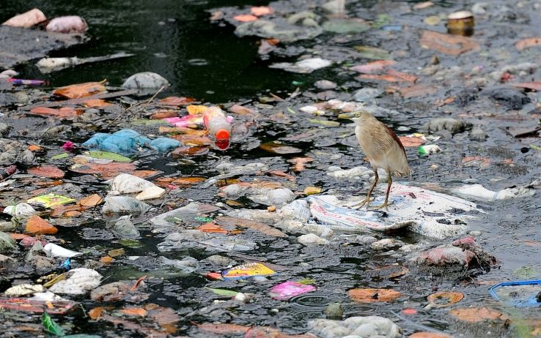
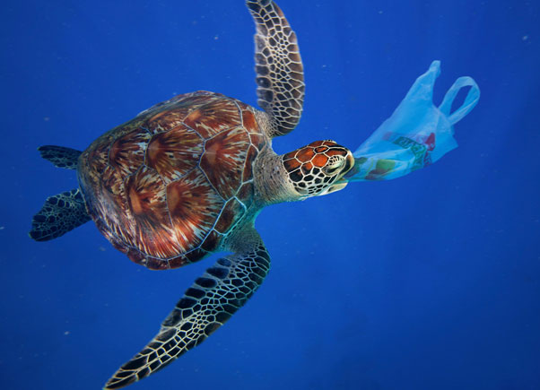
azione 2
Ridurre l’utilizzo della plastica monouso (es. bottiglie, sacchetti, posate, cannucce...) e di rifiuti non riciclabili.
Le alternative possono essere: utilizzare borracce, sacchetti di carta, cannucce di metallo riutilizzabili, barattoli di vetro per i cibi...
Queste tipologie di rifiuti, se gestite male, danneggiano gravemente la fauna e gli ecosistemi marini, rilasciando inoltre microplastiche letali.

Slide 6
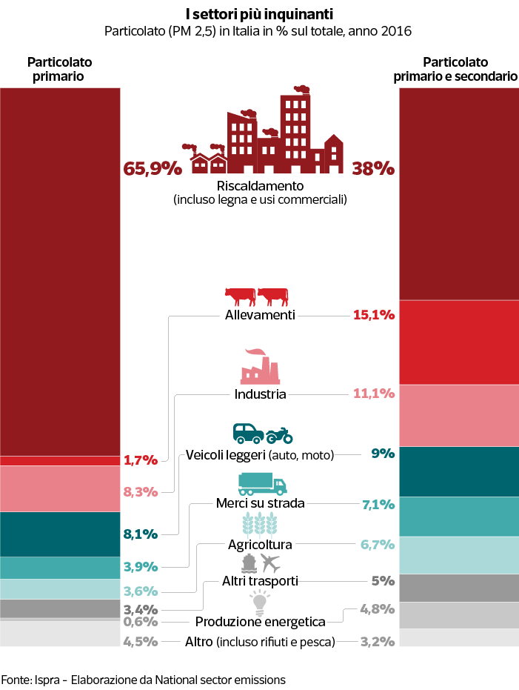
azione 3
Ridurre il consumo di prodotti da allevamenti intensivi.
Infatti gli allevamenti intensivi partecipano all’intensificazione delle polveri sottili presenti nell’atmosfera.
Non è necessario diventare vegetariani o vegani ma semplicemente non mangiare carne ogni giorno può fare la differenza, l’ideale sarebbe ridurne il consumo a due volte la settimana.

Slide 7
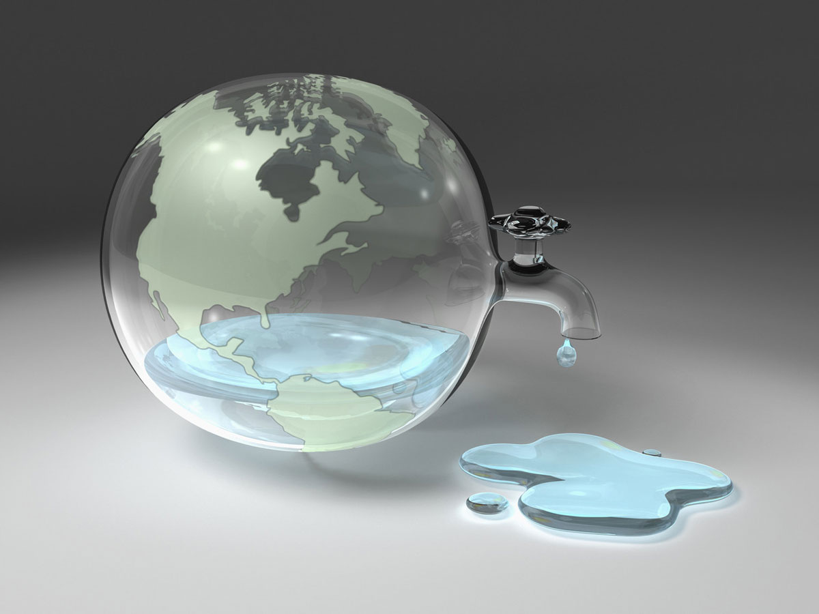
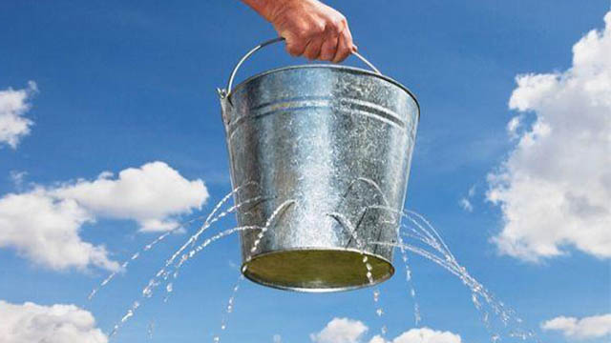
azione 4
Ridurre i consumi idrici.
Consumiamo ogni giorno 250 litri di acqua a testa, ma è un bene che diventa sempre più scarso per motivi quantitativi e qualitativi (per ogni litro d’acqua potabile, otto risultano contaminati dall’attività umana). Bisogna quindi:
-Ridurre i consumi d’acqua, in modo da erodere il meno possibile questa risorsa e contrarre l’impatto ambientale (produrre, trasportare e smaltire acqua potabile richiede energia e produce inquinamento).
-Contrarre l’impiego di additivi per ridurre l’inquinamento dell’acqua, della natura e dell’ambiente domestico.

